Slide 1


~ Kerastra
- 안드로이드 맛
05 앱 장터, Play 스토어에 앱 등록하기
김승욱
2018.02.03

Slide 2

목차
안드로이드의 앱 장터, Play 스토어
애플리캐이션 판매를 위한 개발자 등록하기
서명된 설치파일 만들기
Play 스토어에 등록하기

Slide 3

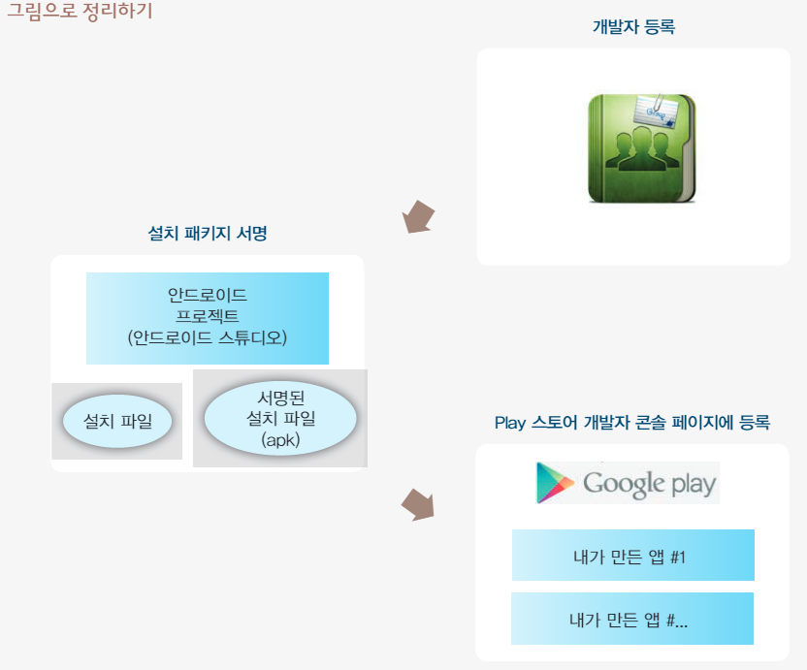
안드로이드의 앱 장터, Play 스토어
Play스토어에 앱을 등록하는 과정
Notes:
SD카드 이슈 관련 -> 안드로이드의 내부/외부 메모리 구분은 다소 다름. 기본적으로 내장된 메모리에서 안드로이드 시스템 및 앱이 깔리는 곳을 내부메모리, 데이터가 따로 저장되는 곳은 외부메모리로 취급하는것.

Slide 4
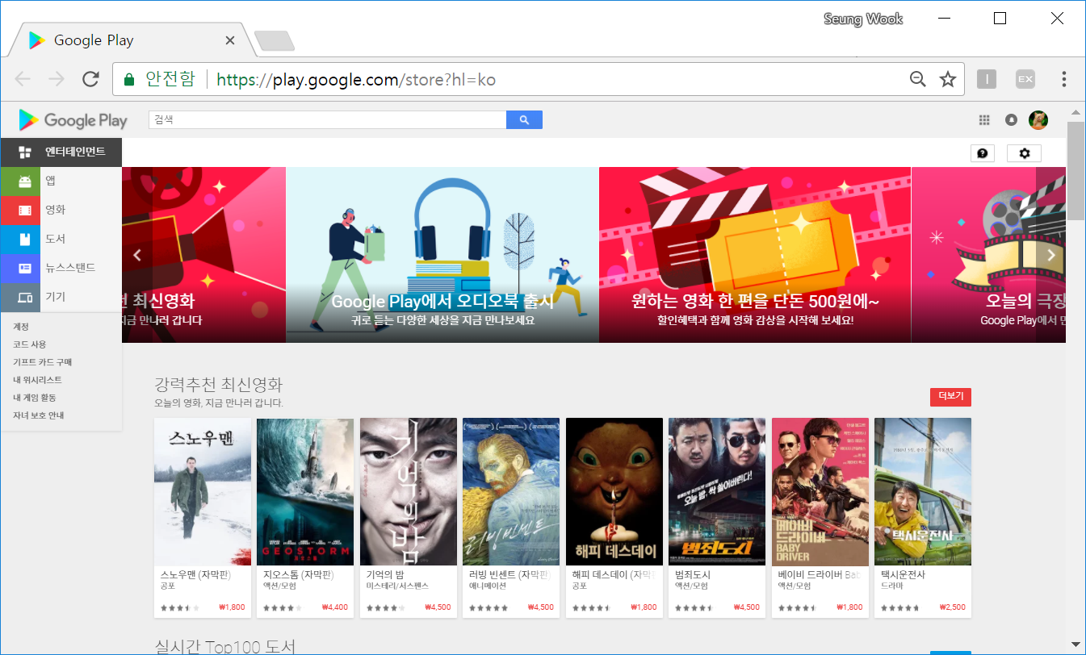
안드로이드의 앱 장터, Play 스토어
Play스토어 화면(웹)

Slide 5
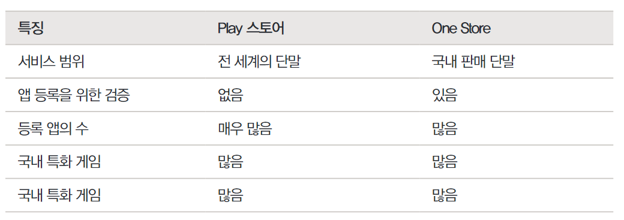
안드로이드의 앱 장터, Play 스토어
국내/국외 스토어의 장단점
장점이 없는 것 같은데요?....

Slide 6
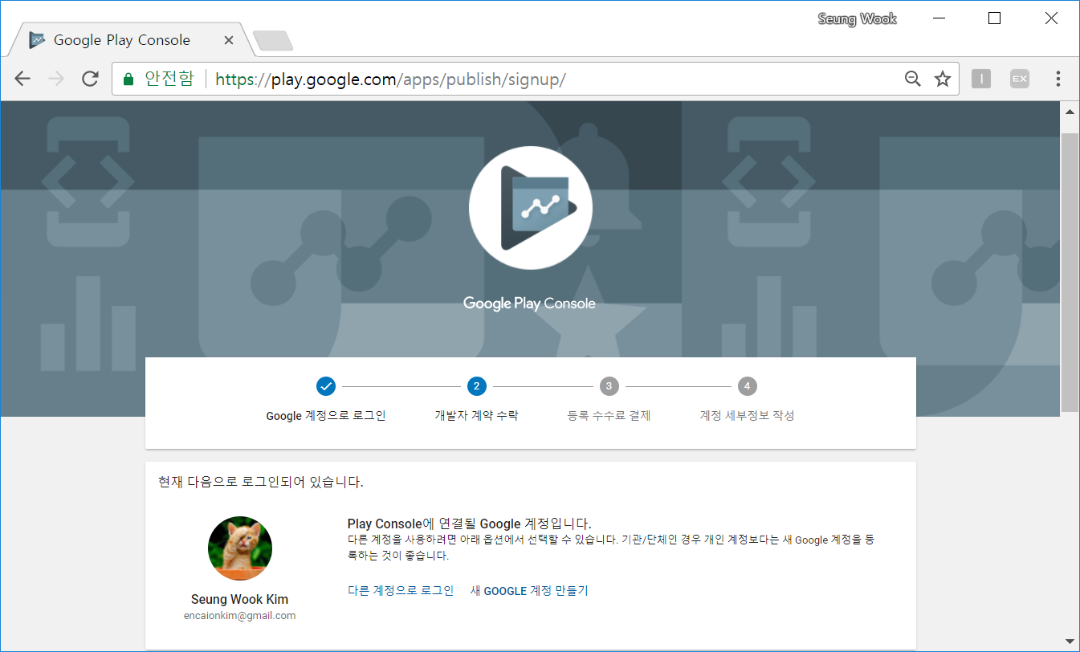
어플리케이션 판매를 위한 개발자 등록하기
https://play.google.com/apps/publish

Slide 7
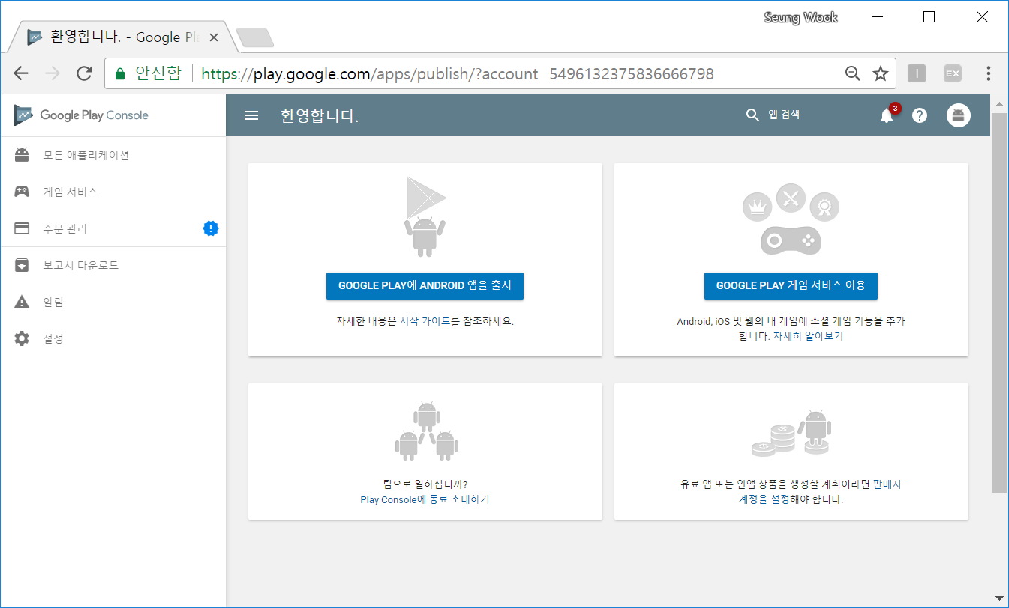
어플리케이션 판매를 위한 개발자 등록하기
$25 결제 후 볼 수 있는 화면(….ㅠㅠ)

Slide 8
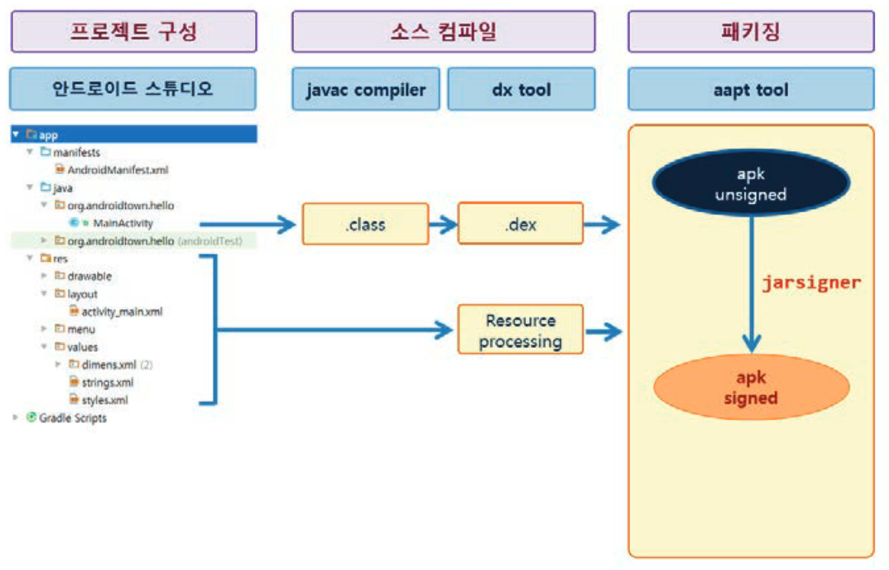
서명된 설치파일 만들기
잠깐 복습!

Slide 9
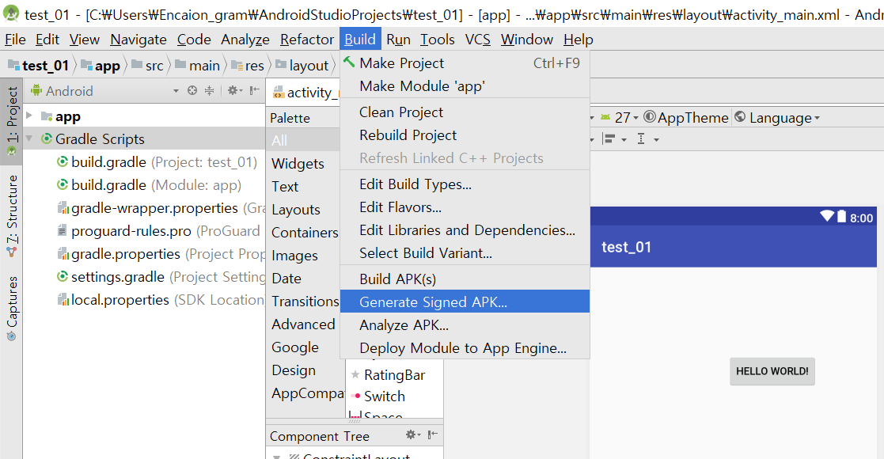
서명된 설치파일 만들기
[Build] → [Generate Signed APK]

Slide 10
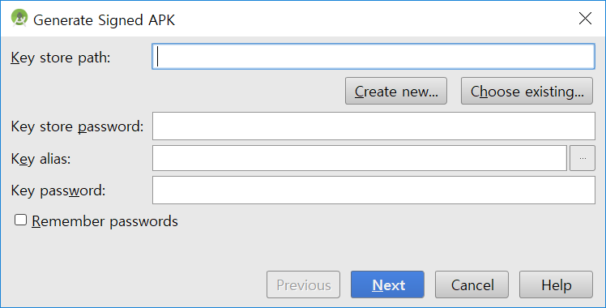
서명된 설치파일 만들기
새 파일 생성을 위해서 [Create new…] 클릭

Slide 11
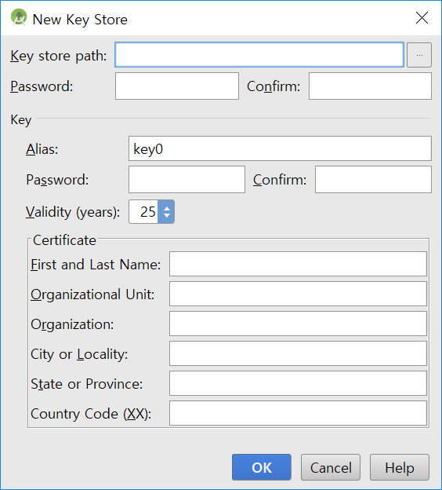
서명된 설치파일 만들기
경로 지정을 위해 […] 클릭

Slide 12
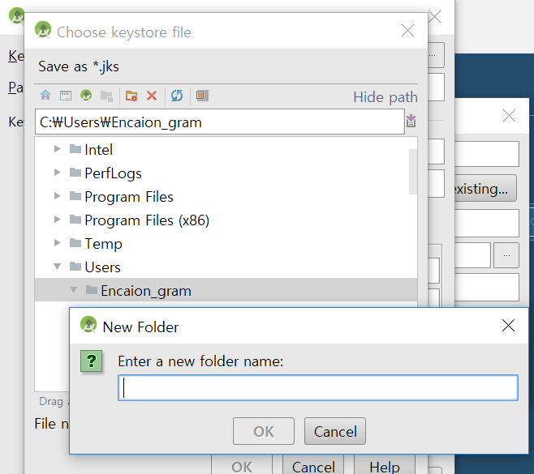
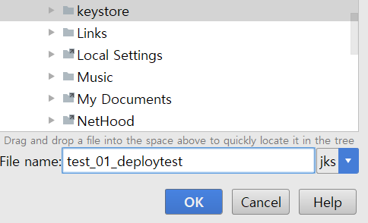
서명된 설치파일 만들기
keystore 폴더를 새로 만듦

Slide 13
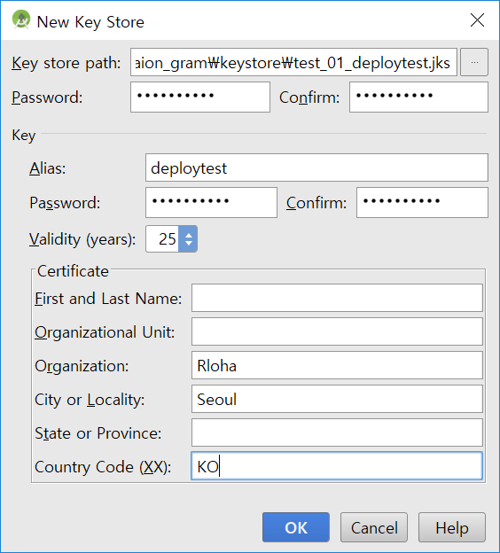
서명된 설치파일 만들기
Certificate 부분은 임의로 입력 가능

Slide 14
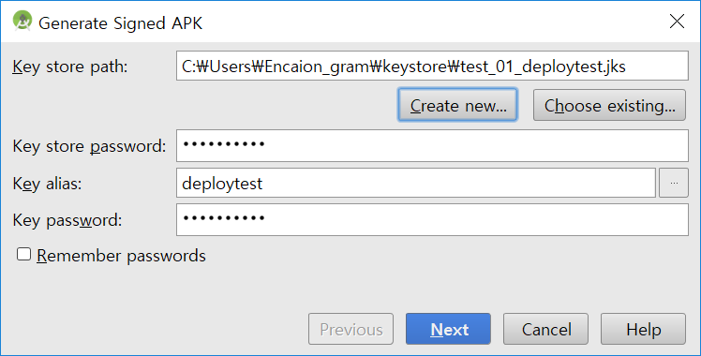
서명된 설치파일 만들기
암호 기억은 셀프

Slide 15
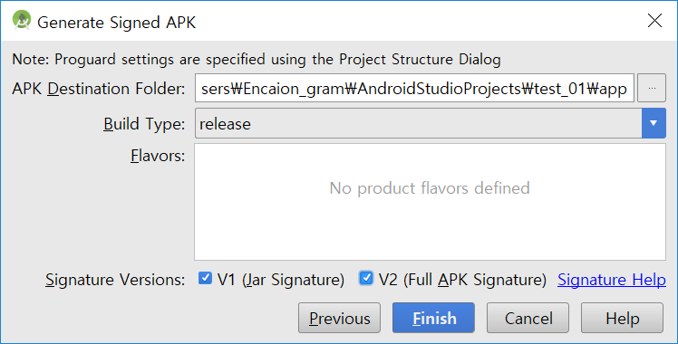
서명된 설치파일 만들기
Certificate 부분은 임의로 입력 가능
[Finish]를 누르고 나서 1~2분 이내에 화면 우측 하단에 완료 메시지가 뜹니다.

Slide 16
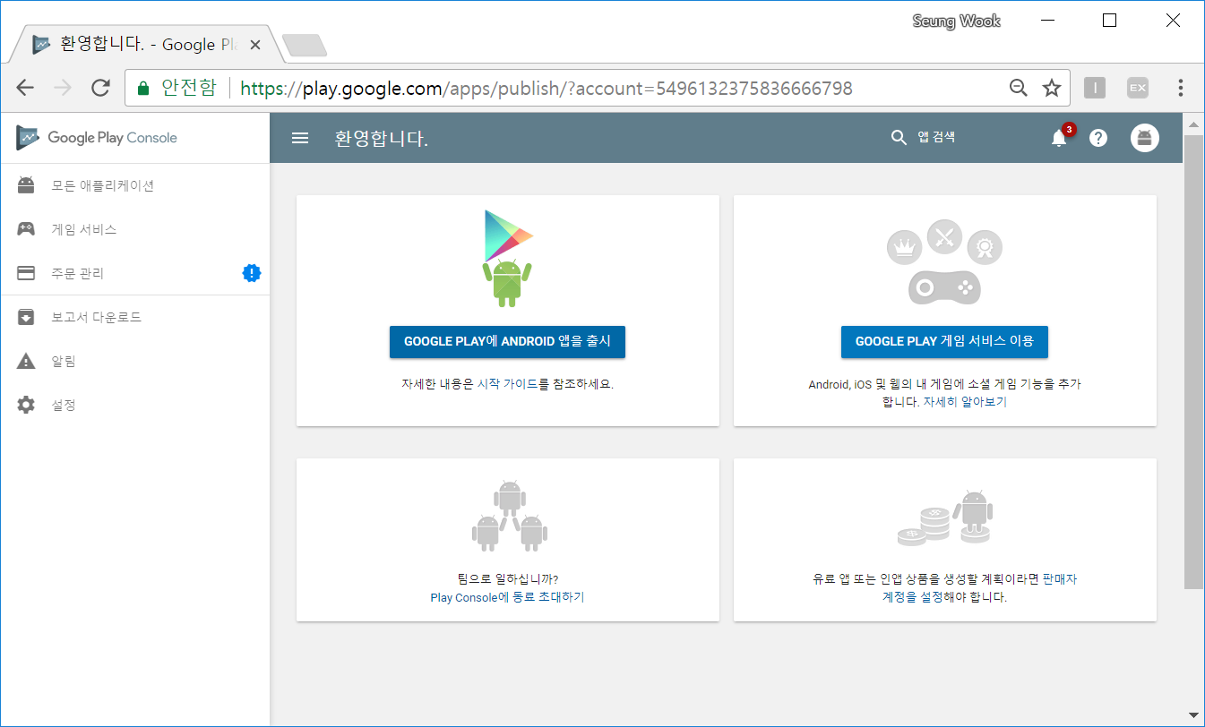
Play 스토어에 등록하기

Slide 17
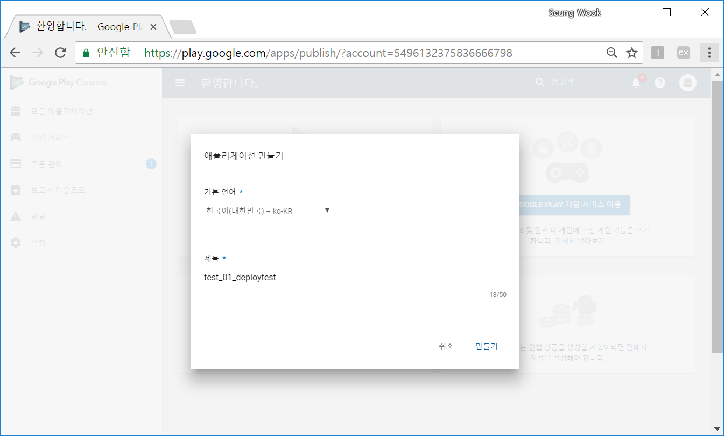
Play 스토어에 등록하기

Slide 18
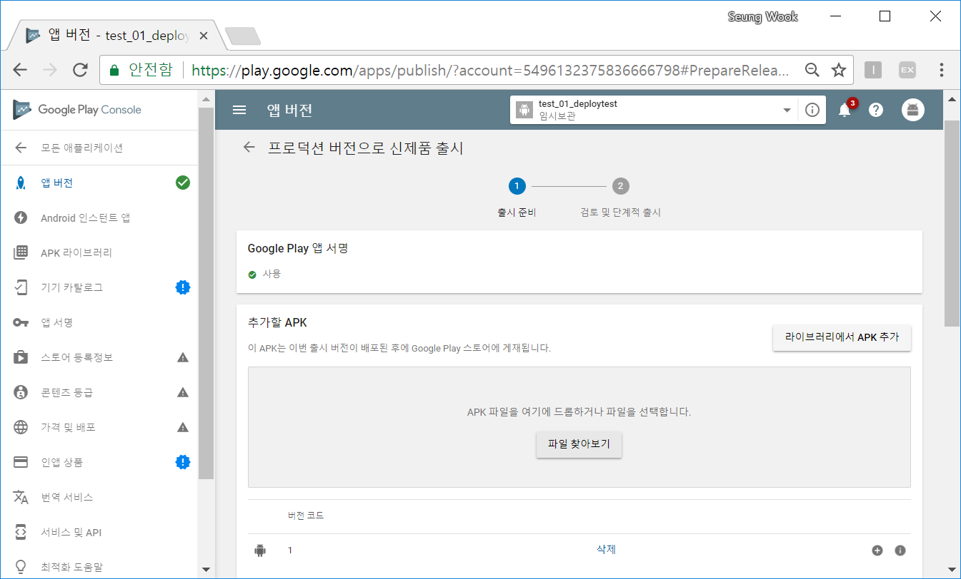
Play 스토어에 등록하기
apk 파일 업로드

Slide 19
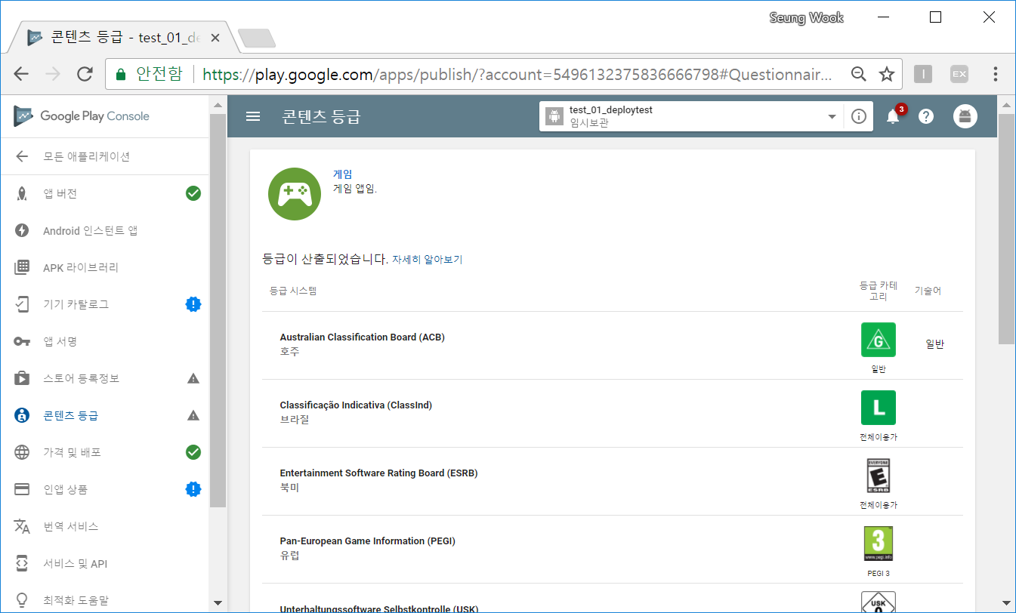
Play 스토어에 등록하기
콘텐츠 등급 부여

